Slide 1


JavaScript进阶
--- 构造函数

Slide 2
内容提纲
构造函数三要素
prototype/__proto__
静态/实例/原型属性
new运算符

Slide 3
内容提纲
构造函数三要素
prototype/__proto__
静态/实例/原型属性
new运算符

Slide 4
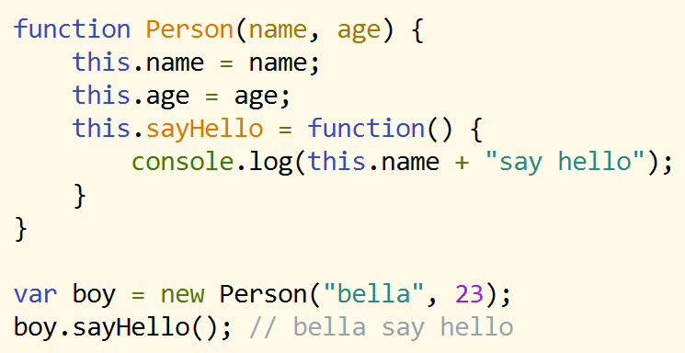
构造函数
构造函数定义与调用
构造函数的首字母必须大写，用来区分于普通函数
内部使用的 this 对象，来指向即将要生成的实例对象
使用 new 运算符调用；不写new的时候，最终指向window（boy返回是undefined）
充当类的角色

Slide 5
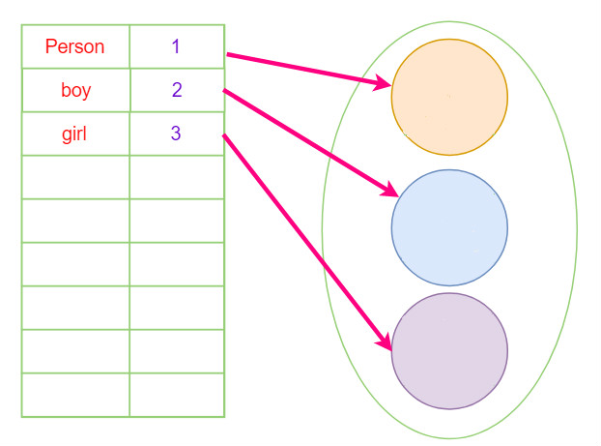
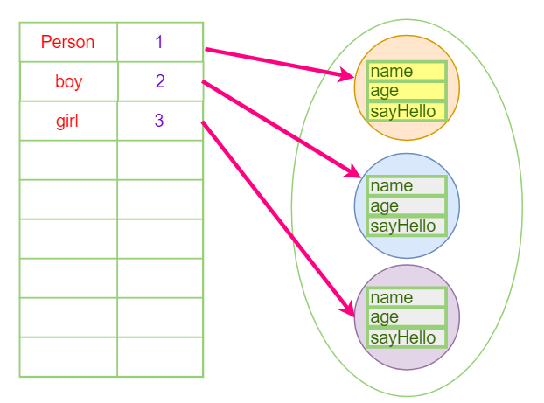
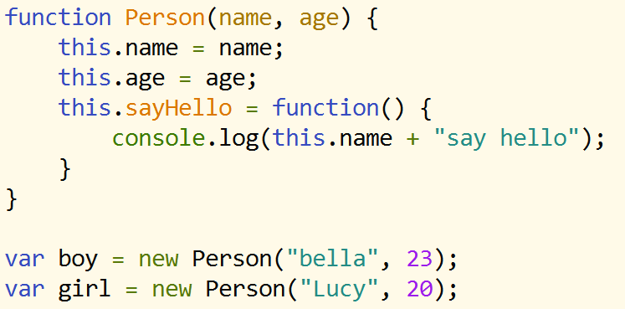
实例化与内存
Person占有自己的空间
实例化与内存
实例化即创建一个实例对象，分配内存
执行构造函数即对分配的内存空间进行初始化
1.html

Slide 6
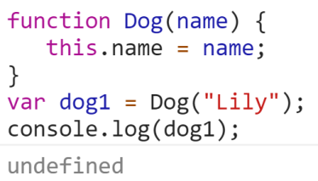
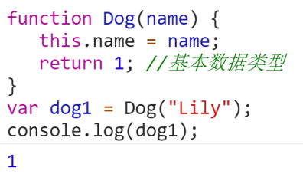
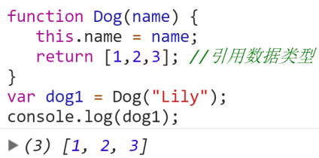
普通函数返回值
普通函数返回值
没有 return 语句，默认返回 undefined
有 return 语句，则返回 return 后面表达式的值

Slide 7
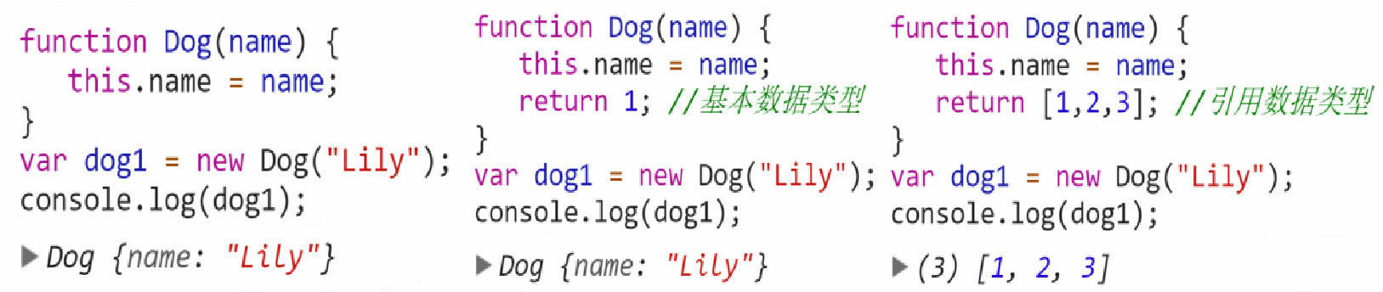
构造函数返回值
构造函数返回值
没有 return 语句，返回 this，即实例对象
有 return 语句，且返回值为基本数据类型，构造函数会忽略 return 的值，依然返回 this 对象
有 return 语句，且返回值为引用数据类型，构造函数会返回 return 的值
2.html

Slide 8
内容提纲
构造函数三要素
prototype/__proto__
静态/实例/原型属性
new运算符

Slide 9
实例化与内存
对内存有什么影响？
浪费内存
boy.sayHello === girl.sayHello
//false
3.html

Slide 10
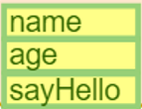
实例化与内存
数据原型；XMLD

Slide 11
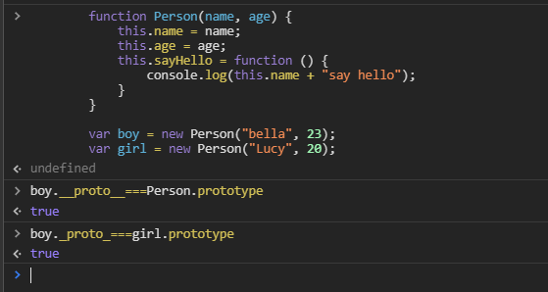


prototype 属性
prototype 属性
使用者：函数才会有 prototype 属性，当作为构造函数时prototype指向实 例化对象的原型对象
创建者：只要创建一个函数 Fun，JS 引擎会根据一组特定的 规则为该函 数创建一个prototype（指向实例化对象的原型对象），并为该原 型对象初始化一个属性constructor ，用来引用该函数
作 用： 我们可以通过 prototype 属性向实例化对象的原型对象添加属性 和方法，实现属性和方法的共享；通过prototype拿到原型，然后 分配。

Slide 12
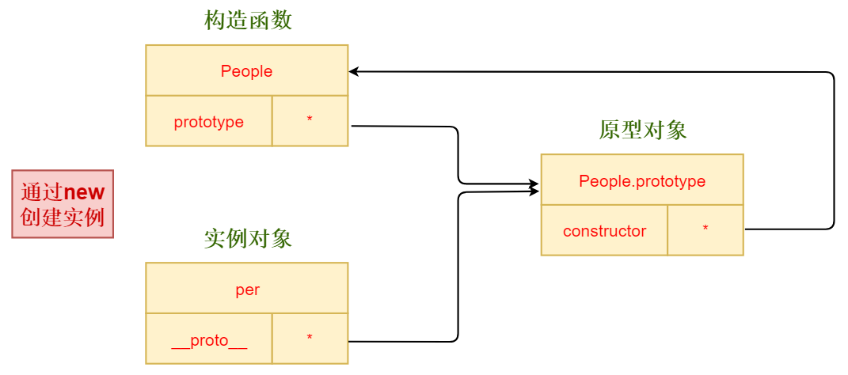

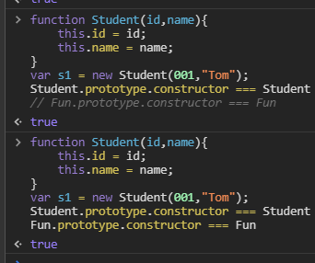
prototype 属性
Fun
Fun
为什么将constructor定义在原型对象上，对内存使用有什么好处？
constructor定义在prototype上，节约内存；不放在函数上，也是为了节省内存（constructor只有一个就足够）

Slide 13
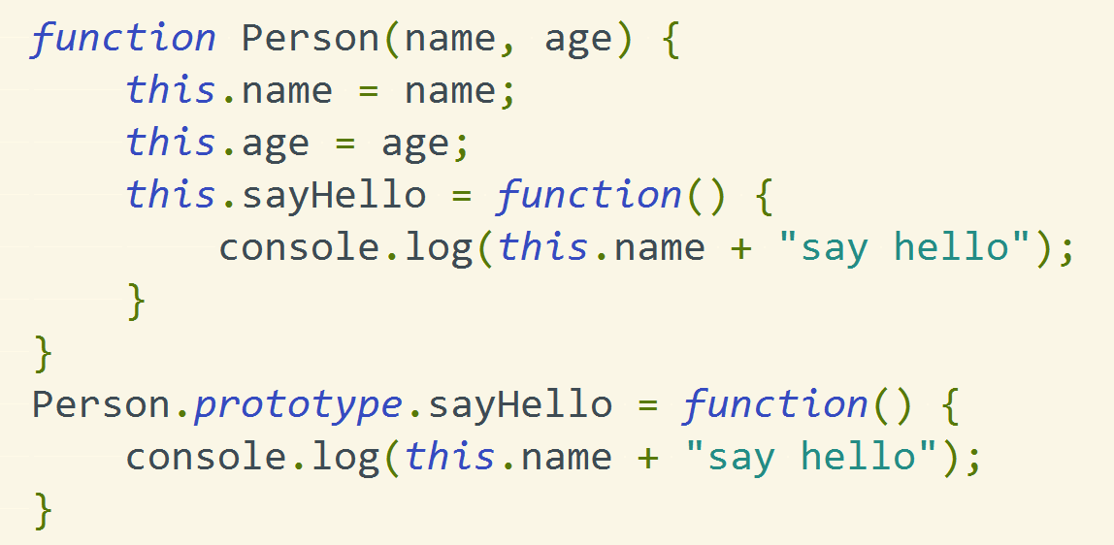

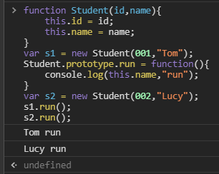
prototype 属性
prototype
constructor
查看4.html 前半部分
sayHello
boy、girl 对象如何访问 sayHello 呢？

Slide 14
__proto__ 属性
__proto__ 属性
每个实例对象（ object ）都有一个属性 __proto__ 指向它的构造函数的prototype属性即实例对象的原型对象
实例对象可以访问这个原型对象中的属性，就像本身拥有该属性一样
Person
查看4.html 的补充思考
Person.prototype
boy

Slide 15
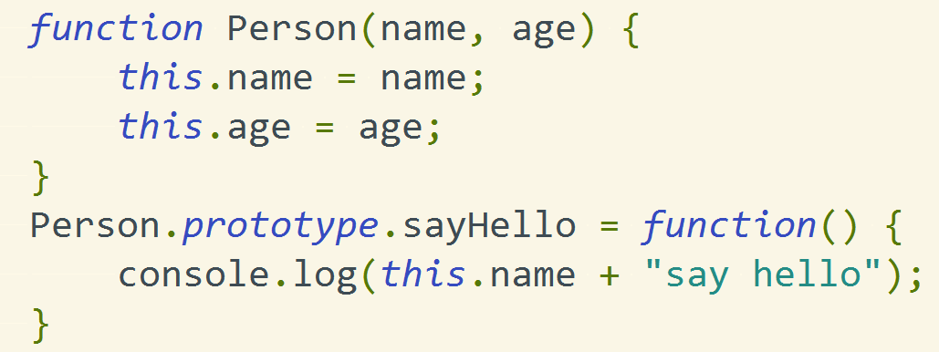
__proto__ 属性
prototype
constructor
__proto__
sayHello
__proto__
Notes:
function Person(name, age) {
this.name = name;
this.age = age;
this.sayHello = function() {
console.log(this.name + "say hello");
}
}
var boy = new Person("bella", 23);
var girl = new Person("Lucy", 20);

Slide 16
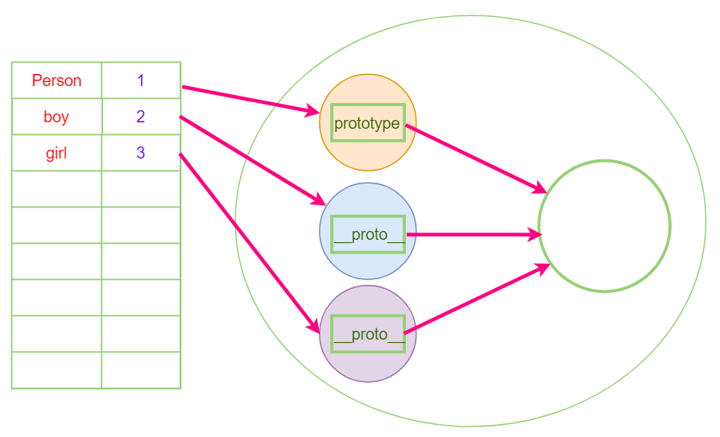
原型对象
原型对象
可以看做公共容器，把重复的东西放到公共容器
定义在原型对象上的属性会让它的所有实例对象都共享这个属性，但是不会在每个实例的内部重新定义这个方法，内存占用就比较小

Slide 17
内容提纲
构造函数三要素
prototype/__proto__
静态/实例/原型属性
new运算符

Slide 18
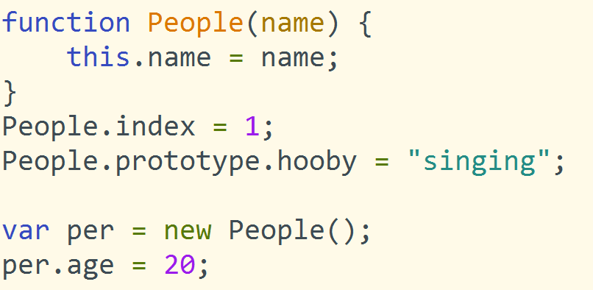
属性
静态属性
原型属性
实例属性
实例对象可以访问本身对象上的实例属性，也可以访问原型对象上的原型属性，但是不能访问构造函数上的静态属性。静态属性只能通过构造函数来访问。
静态方法：static相似
5.html

Slide 19
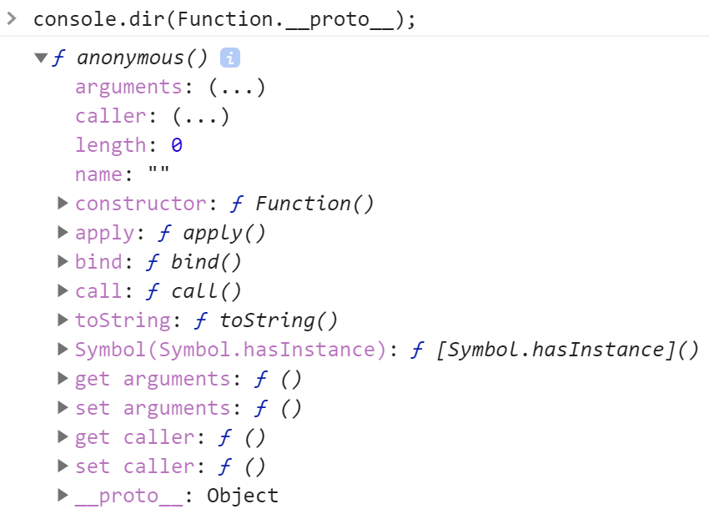
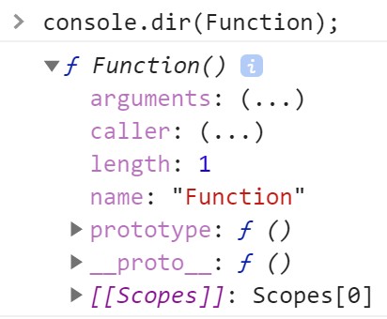
任务
查看 Object / Array/ Function 的静态属性和原型属性。

Slide 20
内容提纲
构造函数三要素
prototype/__proto__
属性分类
new运算符

Slide 21
new运算符的作用
new 运算符
创建一个空的简单 JavaScript 对象（即 {}）
该对象会被执行 [[ prototype ]] 连接
将该对象作为 this 的上下文，并执行构造函数中的代码
如果构造函数没有返回引用类型，则返回 this 指向的实例对象

Slide 22
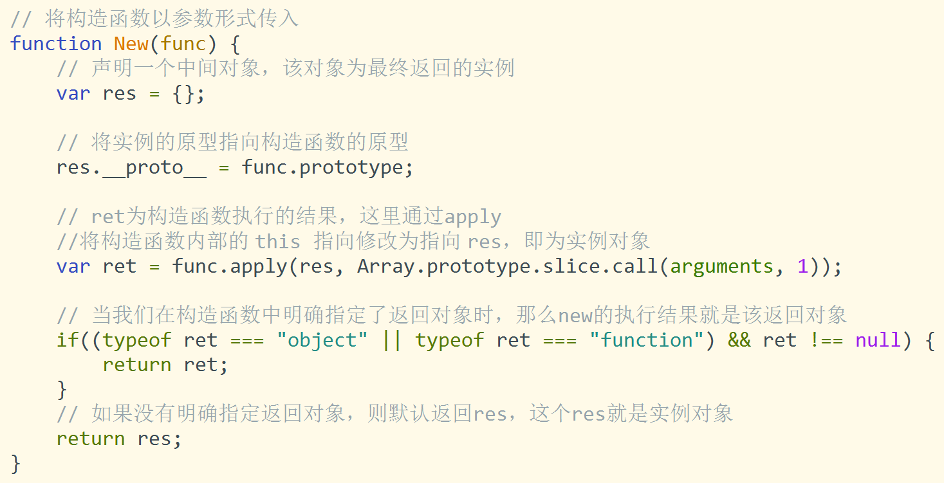
new功能封装
6.html
Notes:
// 将构造函数以参数形式传入
function New(func) {
// 声明一个中间对象，该对象为最终返回的实例
var res = {};
if(func.prototype !== null) {
// 将实例的原型指向构造函数的原型
res.__proto__ = func.prototype;
}
// ret为构造函数执行的结果，这里通过apply
//将构造函数内部的 this 指向修改为指向 res，即为实例对象
var ret = func.apply(res, Array.prototype.slice.call(arguments, 1));
// 当我们在构造函数中明确指定了返回对象时，那么new的执行结果就是该返回对象
if((typeof ret === "object" || typeof ret === "function") && ret !== null) {
return ret;
}
// 如果没有明确指定返回对象，则默认返回res，这个res就是实例对象
return res;
}

Slide 23
总结
构造函数与普通函数的区别
名字 返回值 调用形式
prototype、__proto__、constructor的含义和关系
Fun.prototype === fun.__proto__
Fun.prototype.constructor === Fun
属性分类
静态属性、实例属性、原型属性
new 运算符的功能

Slide 24
任务
阅读书籍
《深入理解JavaScript》第17章相关内容
总结相关知识点
上传总结到 javascript-advanced-summary 仓库

Slide 25

Thank You！

